Slide 1
JARINGAN OTOT
TUJUAN PEMBELAJARAN:
JENIS JARINGAN OTOT
PERBEDAAN PADA JARINGAN OTOT
LETAK JARINGAN OTOT PADA ORGAN TUBUH

Slide 2
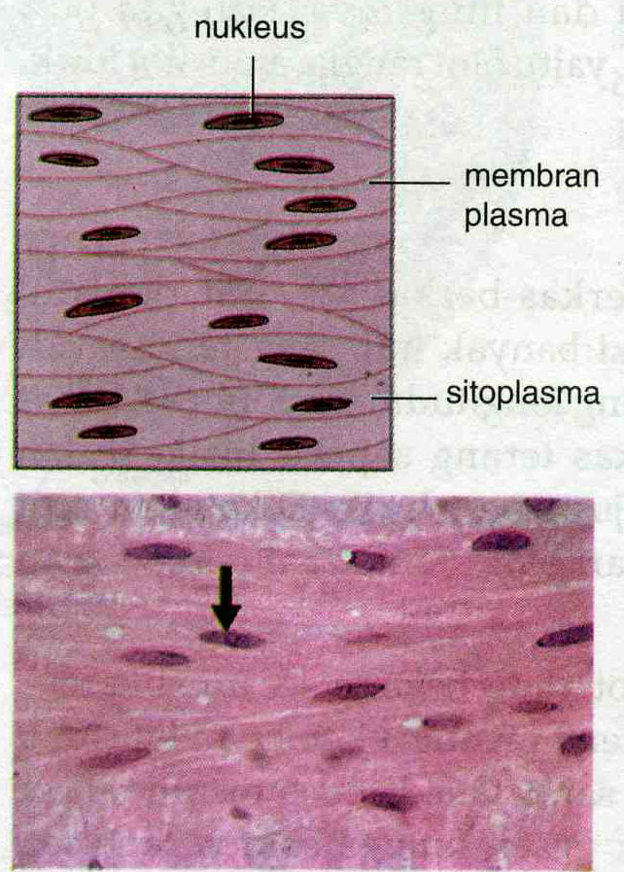
Jaringan Otot
Otot disebut sebagai alat gerak aktif.
Jenis-jenis jaringan otot:
Otot polos
Sel otot polos berbentuk gelendong dengan sebuah inti yang terletak di tengah.
Mempunyai persarafan otonom (saraf tak sadar)
Gerak tidak menurut kehendak (involunter)
Kontraksinya lambat, cukup lama dan tidak cepat lelah
Pada saluran pencernaan, pembuluh darah, saluran pernapasan, saluran reproduksi

Slide 3
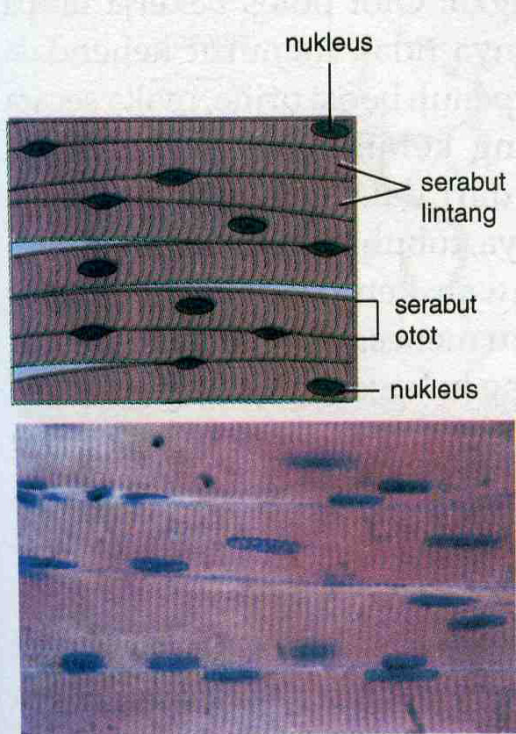
Otot rangka/ otot lurik
Sel atau serabut sel otot rangka berbentuk silinder
Inti sel terletak di tepi
Bekerja di bawah kesadaran (otot volunter)
Kontraksinya cepat, tetapi cepat lelah
Otot rangka melekat pada rangka (misal trisep, bisep), lidah, bibir, kelopak mata dan diafragma

Slide 4
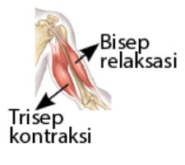

Slide 5
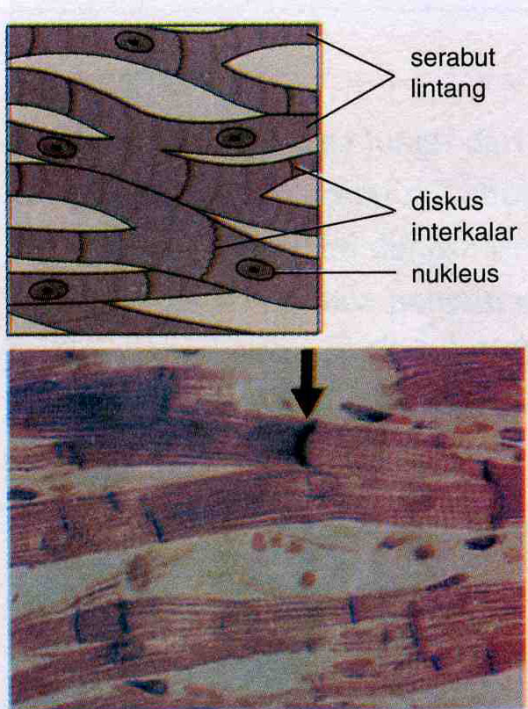
Otot jantung
Terdapat khusus pada jantung
Ukuran serabutnya lebih kecil dari otot rangka
Inti sel terletak ditengah.
Memiliki diskus interkalaris
(setiap percabangan sel otot jantung terdapat jaringan ikat)
Kontraksinya tidak di bawah kesadaran (otot involunter)
Bersifat kuat dan berirama

Slide 6
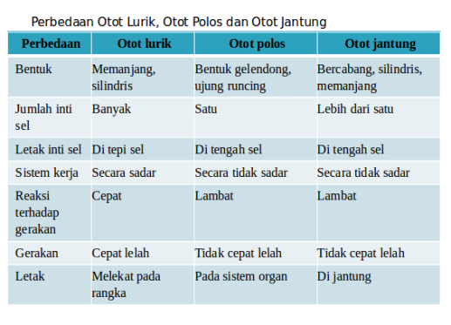

Slide 7
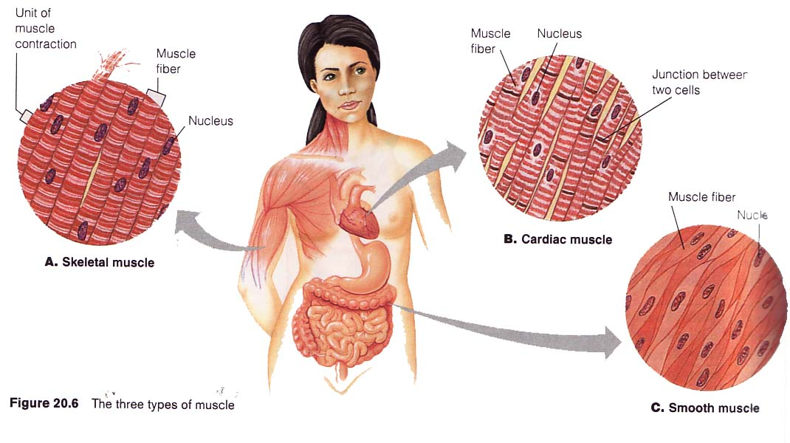
Tipe otot

